Slide 1
Maven
Projekto valdymas

Slide 2

Kaip kurti savo Java appsą
Susikurti projektą eclipse?
Susikurti failų struktūrą ir naudoti javac?
O kaip supakuoti į JAR ar WAR?
O jeigu man reikia X bibliotekos?

Slide 3
Būdas 1: Ilgai ir nuobodžiai
Susikurti klasę su main
Sukonstruoti spring contextą
Pridėti reikiamas bibliotekas
Pasileisti su javac

Slide 4
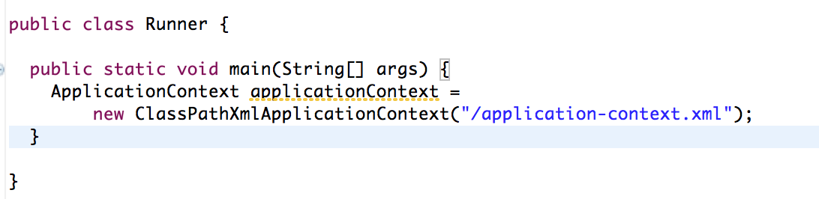
Būdas 1: Ilgai ir nuobodžiai

Slide 5
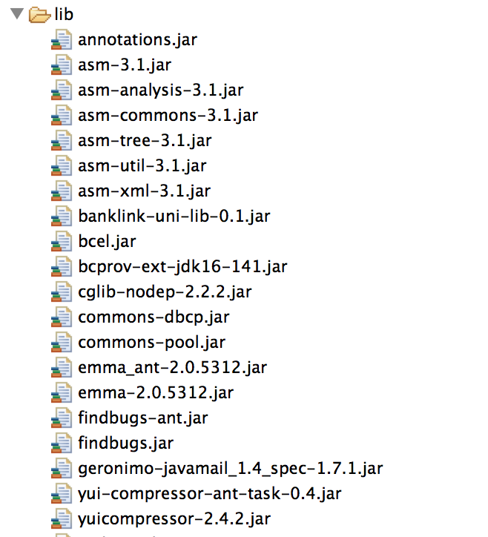
Būdas 1: Ilgai ir nuobodžiai

Slide 6
Būdas 1: Ilgai ir nuobodžiai
java -cp jar1:jar2:jar3:dir1:. Runner

Slide 7

Būdas 1: Ilgai ir nuobodžiai

Slide 8
Būdas 1: Ilgai ir nuobodžiai
Dar reikėtų integracijos su FB?
Na ir dar su Twitter
O gal galim sms siųst vietoj email?
O gal dar paveiksliukus prikabinti?
Ir dar reikėtų kad va šitą XML parsintų

Slide 9
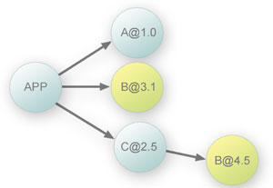
Būdas 1: Ilgai ir nuobodžiai
Taip pat žinomas kaip “Class path hell”

Slide 10
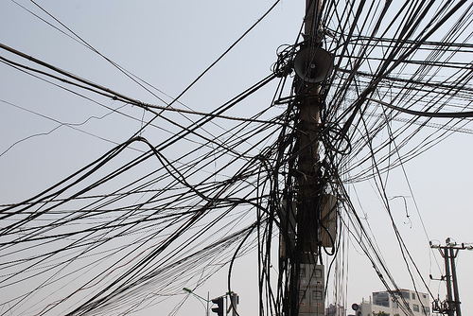
Būdas 1: Ilgai ir nuobodžiai

Slide 11
Būdas 2: Apache ant
Apache Ant is a Java library and command-line tool whose mission is to drive processes described in build files as targets and extension points dependent upon each other.
(from http://ant.apache.org/)
Palengvina build procesą
Gali daryti visokius nesusijusius darbus (imti failus iš ftp, keisti konfigūracijas)
Realiai yra “write-only”

Slide 12
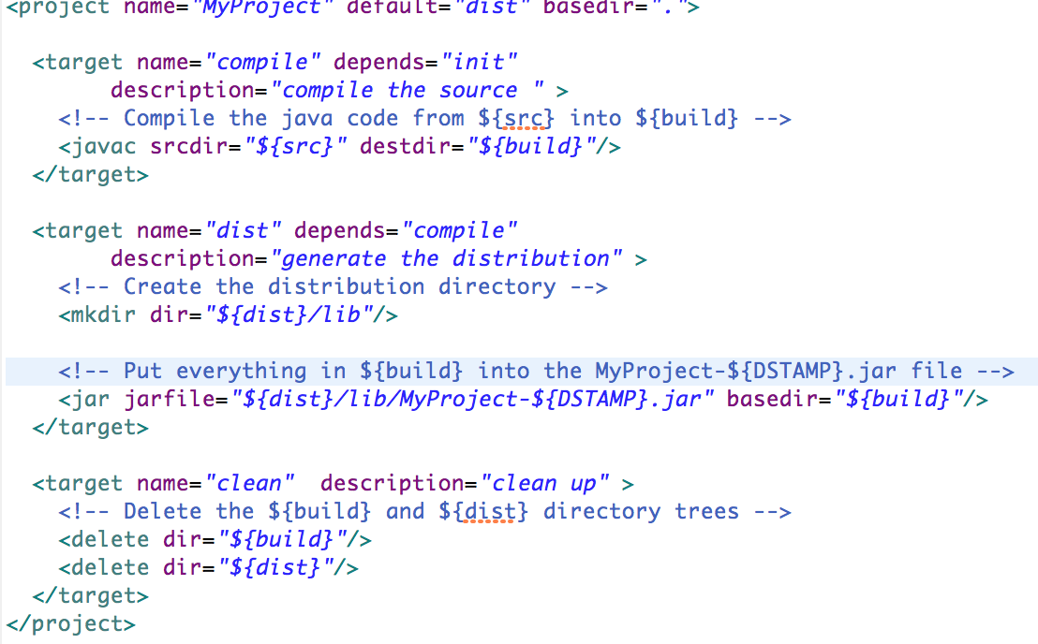
Būdas 2: Apache ant
#> ant clean dist

Slide 13
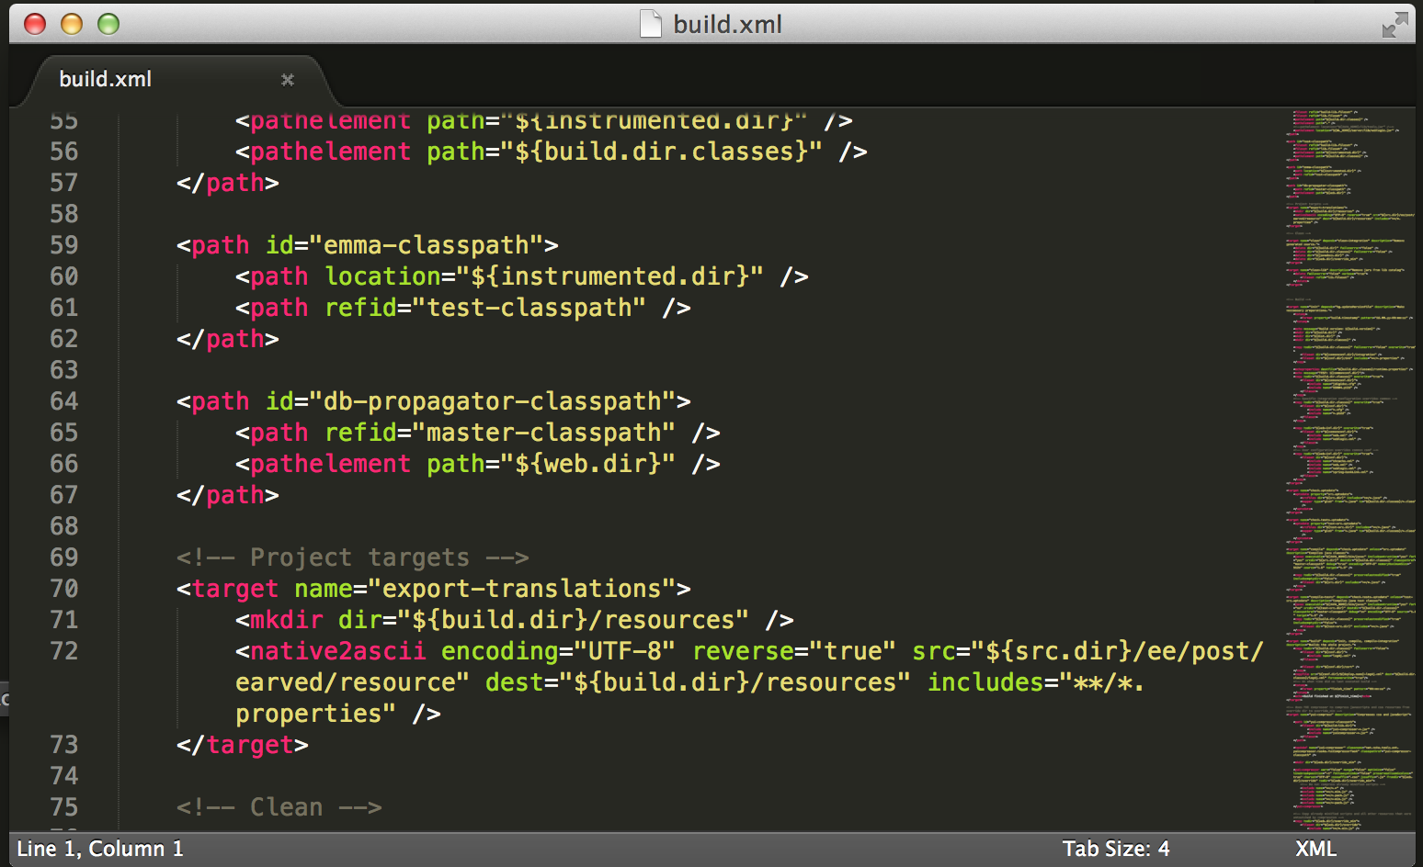
Būdas 2: Apache ant

Slide 14
Maven – kas tai yra
Apache Maven is a software project management and comprehension tool.
(from http://apache.maven.org)
Maven is a build automation tool used primarily for Java projects.
(from http://en.wikipedia.org/wiki/Apache_Maven)

Slide 15
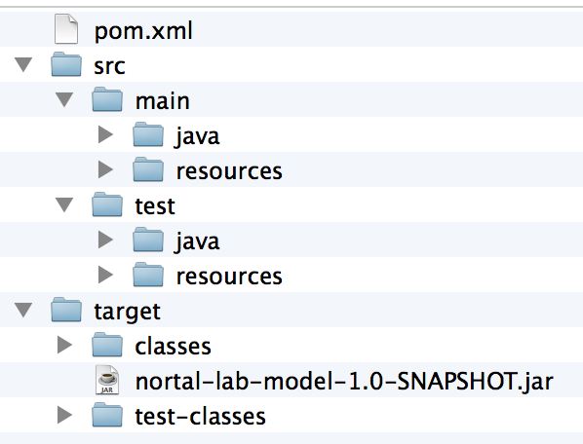
Maven – standartinė struktūra
#> mvn archetype:generate

Slide 16
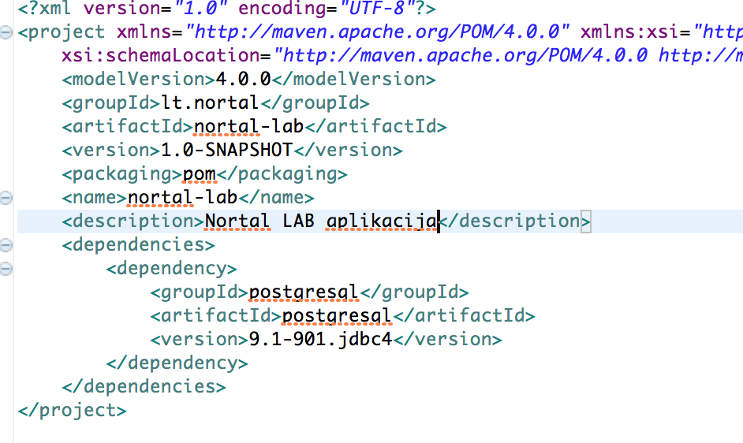
Maven – POM
POM - Project Object Model

Slide 17
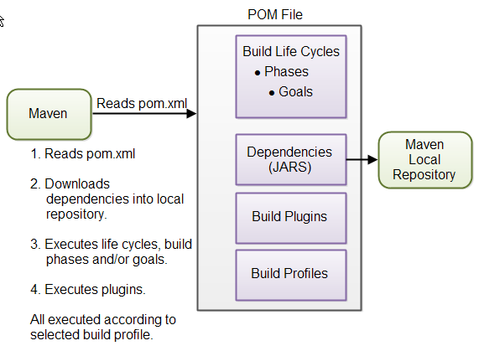
Maven – kaip tai veikia?

Slide 18
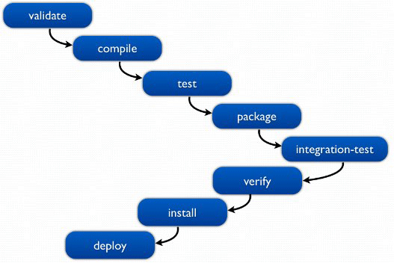
Maven – lifecycle
#> mvn test
#> mvn package
#> mvn install

Slide 19
Maven – dependency management
Tūkstančiai paruoštų naudoti bibliotekų internete
Pridėjimas – kelių eilučių copy/paste
Patogus versijų valdymas

Slide 20
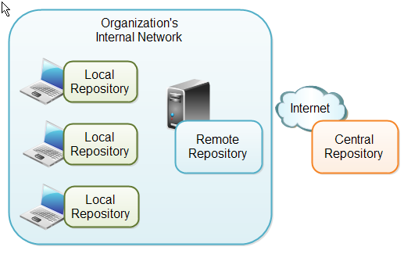
Maven – repositories

Slide 21
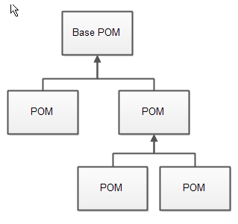
Maven – projekto skaidymas

Slide 22
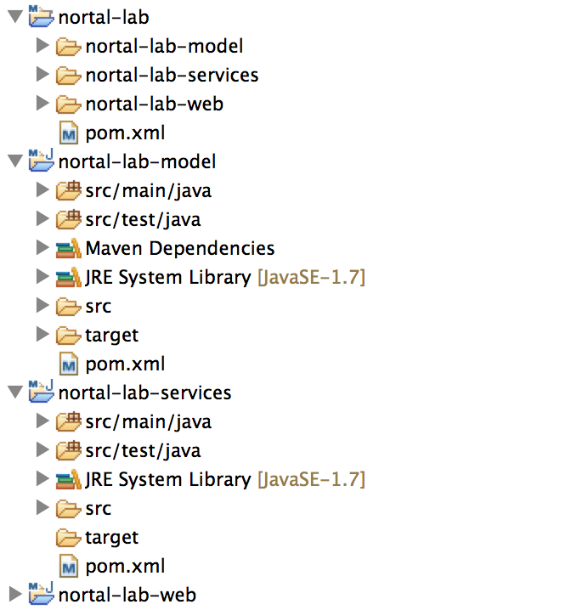
Maven – projekto skaidymas

Slide 23
Maven – plugins
Containers – tomcat, jetty
Copy task
Generate xml from XSD
Etc..

Slide 24
Maven – plugins
Containers – tomcat, jetty
Copy task
Generate XML from XSD
Etc..

Slide 25
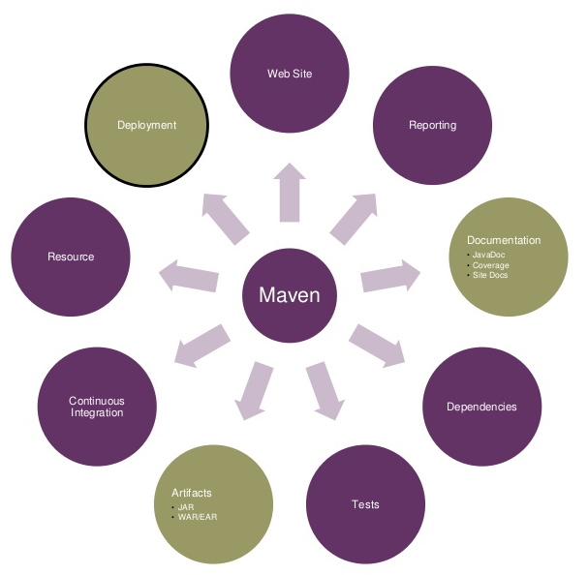
Maven – kodėl verta?

Slide 26
Maven
DEMO

